Slide 1












$$h$$
$$b$$
$$A$$
$$β$$
$$α=30°$$
$$a$$
$$c=10$$
$$α=47°$$
$$γ$$
$$C$$
$$b=9$$
$$B$$

Slide 2








$$L_{T}$$
$$a$$
$$α=135°$$
$$L_{1}$$
$$h$$
$$b$$
$$L_{2}$$
$$β$$
Quadrilateral
Rectangle
Square

Slide 3
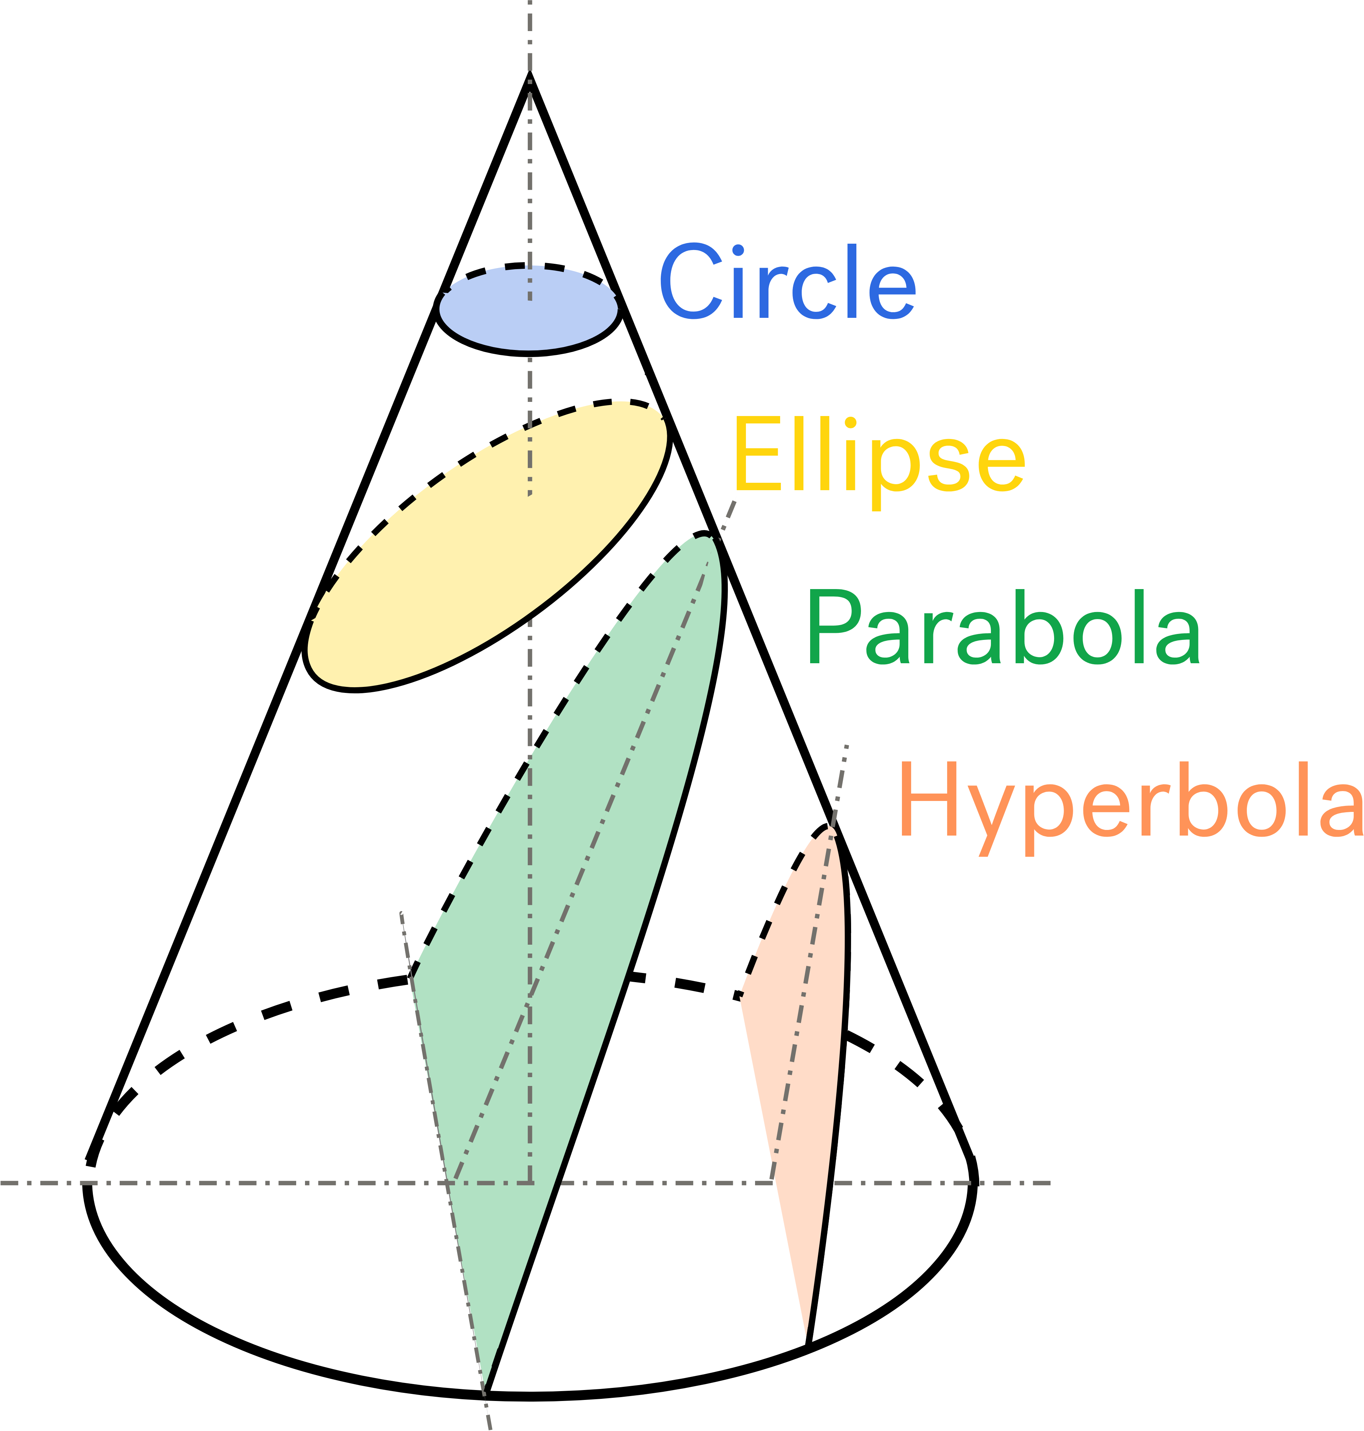


$$l$$
$$r$$

Slide 4






$$P$$
$$P$$
$$r$$
$$y$$
$$θ$$
$$x$$

Slide 5
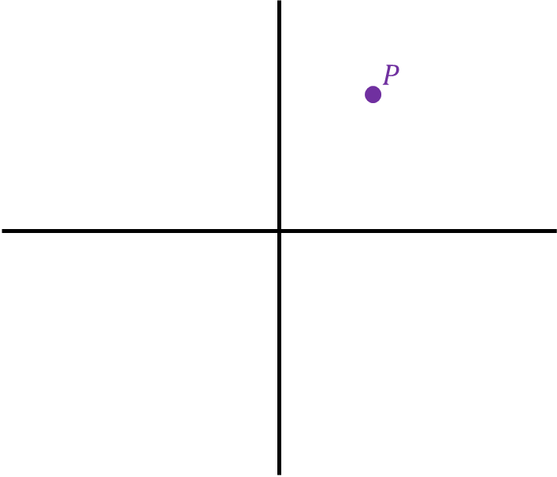





$$P$$
$$r$$
$$y$$
$$θ$$
$$x$$

Slide 6





$$r$$
$$y$$
$$θ$$
$$x$$
$$r cos\left(θ\right)=x$$

Slide 7



$$r$$
$$y$$
$$θ$$
$$x$$
$$r\sin{(θ)}=y$$

Slide 8







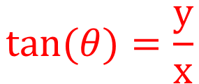







$$r$$
$$r$$
$$r$$
$$y$$
$$y$$
$$y$$
$$θ$$
$$θ$$
$$θ$$
$$x$$
$$x$$
$$x$$
$$r cos\left(θ\right)=x$$
$$r\sin{(θ)}=y$$
$$\tan{(θ)}=\frac{y}{x}$$

Slide 9
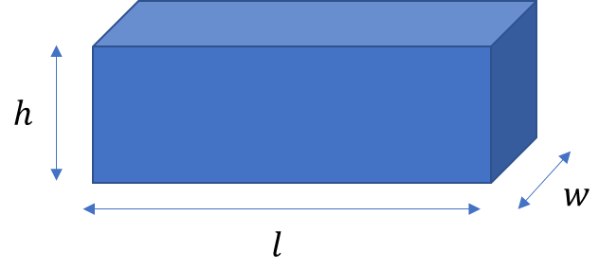
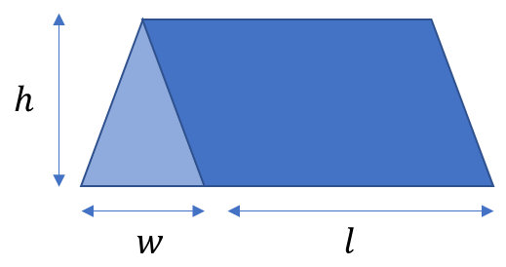
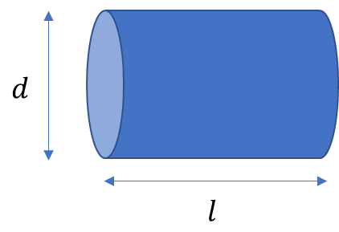
Rectangular Prism
Triangular Prism
Cylinder
H^2 + 1/4l^2
h
l/2

Slide 10
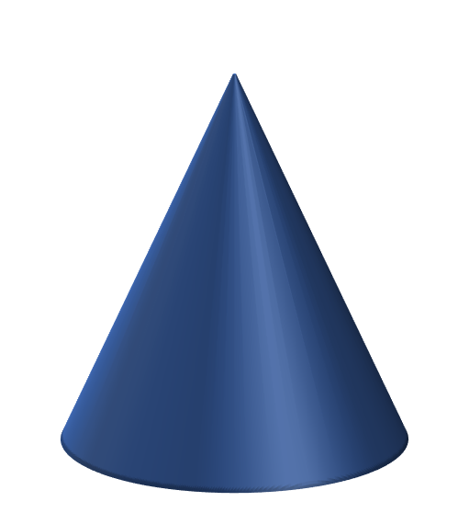
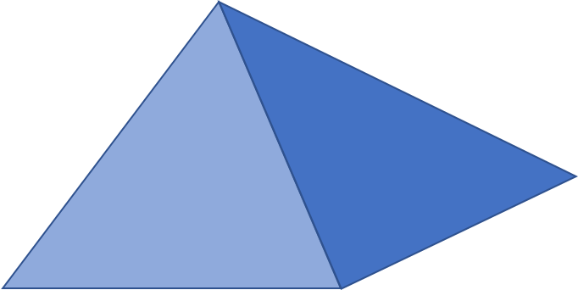






$$h$$
$$d$$
$$h$$
$$d$$
$$l$$
$$l$$

